Slide 1
La Catedral de Burgos

Slide 2
Guía para conocer La Catedral
VILLAVERDE ESTEBANEZ, CONCEPCION
Grupo de docentes del Seminario de elaboración
de materiales del CFIE Burgos curso 2018- 2020
Participantes:
M. PILAR DELGADO CENTENO CEIP RÍO ARLANZÓN
M. ANTONIA DIEZ MIGUEL CEIP PETRA LAFONT
M. ANGELES GARCIA ALCALDE CEIP RÍO ARLANZÓN
M. YOLANDA RUIZ HERNANDEZ CEIP FUENTECILLAS
CONCEPCION VILLAVERDE ESTEBANEZ CEIP SIERRA DE ATAPUERCA
Diseño logotipo de La Catedral: MAR ARRANZ MARTÍNEZ

Slide 3
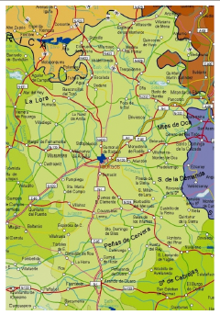
La Catedral de Burgos
1. Fundamentación
La Catedral de Burgos es uno de los principales monumentos religiosos del arte español y europeo, que ha sido declarado bien Patrimonio de la Humanidad el año de 1984. Se trata de uno de los referentes clave en la historia y el arte de la comunidad de Castilla y León.
La primera catedral edificada en Burgos se construyó en el lugar que ocupaban unos palacios reales de Fernando I, que fueron donados por el rey Alfonso VI el año de 1075 durante el obispado de don Simeón o Jimeno. Este edificio perduró hasta 1221, año en que se comenzó la nueva catedral gótica promovida por el rey Fernando III el Santo y el obispo don Mauricio.
ACTIVIDAD 1
Sitúa en el mapa de la provincia de Burgos las localidades de Villafranca Montes de Oca, Sasamón y Valpuesta.

Slide 4
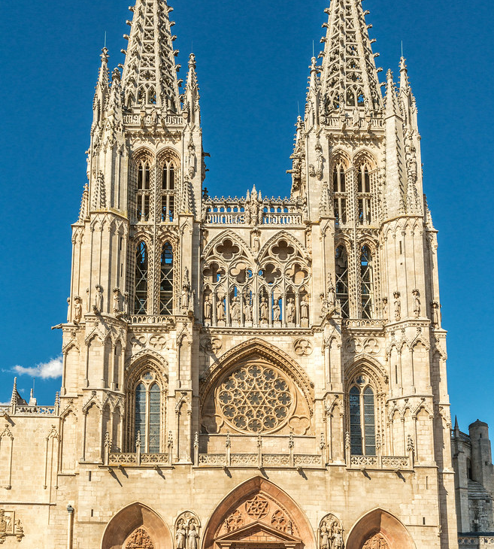
https://www.youtube.com/watch?v=yqVAuJ6OmY0 https://www.youtube.com/watch?v=2ViKMx1w1MM https://www.youtube.com/watch?v=de00H43bMjs&t=981s
¿CÓMO SE CONSTRUYE UNA CATEDRAL ?

Slide 5
LA CATEDRAL DE BURGOS
Investigamos
De los siguientes acontecimientos y sucesos históricos que te presentamos subraya cuáles son verdaderos:
En la Catedral de Burgos se casó Fernando III el Santo con Beatriz de Suabia.
La Catedral de Burgos fue lugar elegido para enterrarse por varios monarcas.
Los reyes han ostentado el título honorífico de canónigos de la Catedral de Burgos.
El rey Felipe II visitó la Catedral de Burgos el año 1592.
En el claustro de la Catedral de Burgos se encuentran las esculturas de Alfonso VIII y su esposa Leonor de Plantagenet.
El rey Alfonso XIII asistió en 1921 al traslado de los restos del Cid Campeador a la tumba debajo del cimborrio.

Slide 6
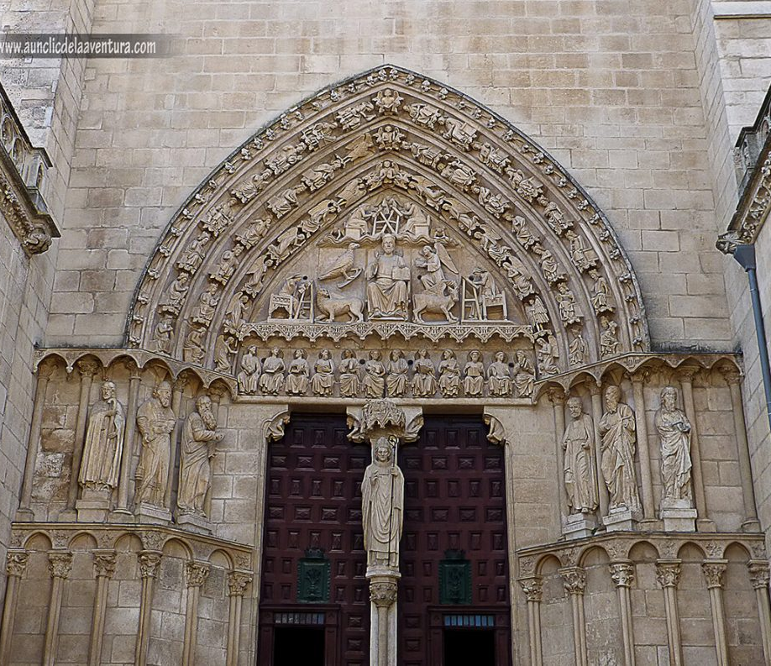
PUERTA DE SARMENTAL
Investigamos
En el recorrido por la fachada de la puerta de Sarmental de la Catedral de Burgos señala cuáles de estos personajes están representados en ella con esculturas.
Investigamos
OBISPO MAURICIO
REY FERNANDO III
BEATRIZ DE SUABIA
CONDESTABLES
EL CID
EL PAPAMOSCAS
SIMÓN DE COLONIA
JUAN DE COLONIA
JUAN DE VALLEJO
GIL DE SILOE
DIEGO DE SILOE
LA SAGRADA FAMILIA

Slide 7
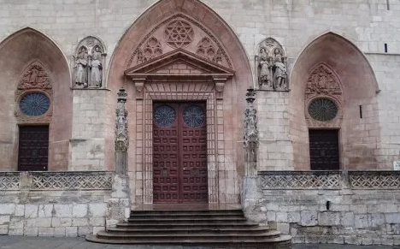
PUERTA DE SANTA MARÍA
Investigamos
En el recorrido por la fachada de Santa María de la Catedral de Burgos señala cuálesde estos personajes están representados en ella con esculturas.
Investigamos
OBISPO MAURICIO
REY FERNANDO III
BEATRIZ DE SUABIA
CONDESTABLES
EL CID
EL PAPAMOSCAS
SIMÓN DE COLONIA
JUAN DE COLONIA
JUAN DE VALLEJO
GIL DE SILOE
DIEGO DE SILOE
PERSONAJES DE
LA SAGRADA FAMILIA

Slide 8
PLANTA DE LA CATEDRAL DE BURGOS
Localiza
En el Segundo plano, los siguientes espacios:
Capilla Capilla de Santa Ana
Capilla de la presentación
Capilla de los Condestables
Capilla del Cristo
Capilla de Santa Catalina
Escalera dorada
Claustro
Cimborrio
En el S. XIII
En la actualidad

Slide 9
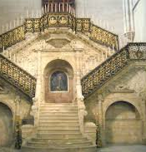
VEN Y VERÁS
María está de visita con su clase en la Catedral de Burgos.
Dentro de poco, se cumplirán 800 años y todos están emocionados con su celebración. Así que, en el cole no se lo han querido perder.
Todos están muy atentos a su profe José, que trata de explicar la singularidad de semejante Catedral.
Aquí podemos ver…. ¡¡Atentos!! que tenemos que escribir las pistas para descifrar el enigma de la Catedral.
María, muy atenta, no se creía lo que allí veía. - ¡Madre mía !
Uno de los ángeles , un guiño le hacía.
Todos ,entraron en la sacristía.
Y María, detrás de un gran muro se escondía. La noche caía.
Se oía una melodía en la lejanía. ¿Es verdad lo que veía? …...Todos, y en grupo junto a las escaleras se reunían.
-!Vaya día! - Decían. Qué cansado, tanto grupo desafinado!
Por fin, alguien pone orden aquí.
El Jefe querubín toma la palabra.

Slide 10
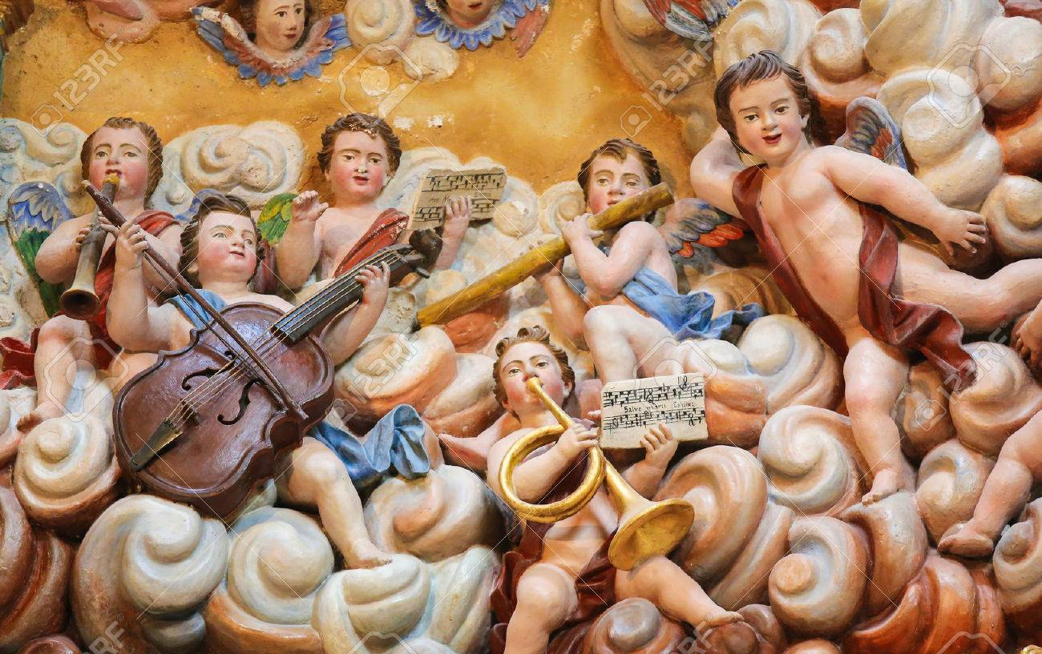
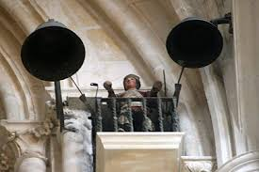
-A menos de 100 días, ya tenemos que empezar a preparar el gran evento de la Catedral.
Hay que escoltar a su Majestad.
Un grupo de ángeles se prepara para una semana muy ajetreada.
Será el Obispo D. Mauricio quien presida el oficio…
Cuando María se quiso dar cuenta, todos sus compis se habían dado media vuelta.
Suena la campana del reloj. El martinillo salió. ¡Qué ruido por favor!
-¿Ahora qué hago yo?
-Psssss Pssssssss, oye, si si soy yo. Me llamo Miguel y el ojo te guiñé.
-¡Pues vaya gracia!, ahora no sé que hacer.
- Ven acompañame. Yo te guiaré
¡Cuidado por dónde pisas! A veces se oyen risas. Jaaa Jaaa . Aquí, a tus píes está D. Rodrigo, con su esposa Dña Jimena. ¡Qué no te dé pena! Porque con esa linterna tan gigante la luz siempre les llega.
(Imagen del Cimborrio)
-¿A dónde me llevas?
A ver lo que quieras.
¡Puestos así!, necesito unas pistas para resolver un enigma.

Slide 11
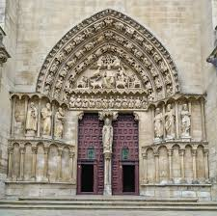
-Ven y verás.
(aparece la puerta del Sarmental).
-¿Pero dónde están? Faltan muchas figuras….Quién…..,
-pues tú las acabas de ver, allá junto a la escalera preparando la boda. ¡Qué tarea!
-¿Boda?
- Siii niña y Real. Fijaté ese de ahí es Fernando III……
-Mirá aquí en mi hoja lo pone.
El 20 de junio de 1221 El Rey Fernando III el Santo….
-¡Bien, ya te aclaras!
-Vamos, no te quedes ahí pasmada, te enseñare… Santa Ana y….
Mira , mira Miguel,allí ¿les ves?,
-siii , pues ve, no te vuelvas a perder.
-Gracias….
-De nada. Hasta la próxima vez.
El angelote dice…… Estoy seguro de que ya has visitado alguna vez la Catedral. S i no lo has hecho no tardes en hacerlo, Merece la pena.

Slide 12
Ahora resuelve el esquema:
Imagen del plano de la Catedral y localiza en el Plano
El Papamoscas
La tumba del Cid
la Escalera Dorada
La capilla de los Condestable
La capilla de Santa Ana

Slide 13
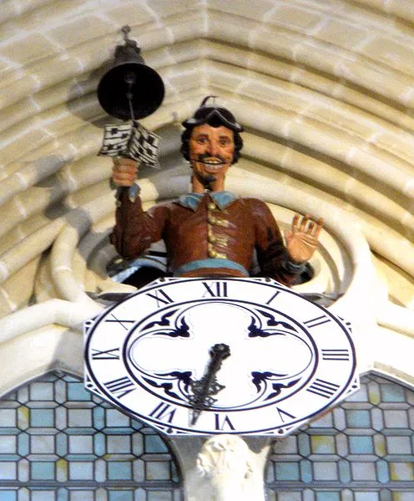
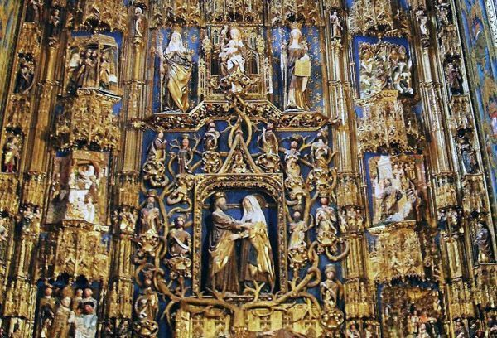
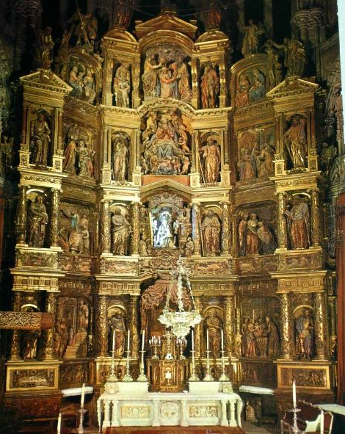
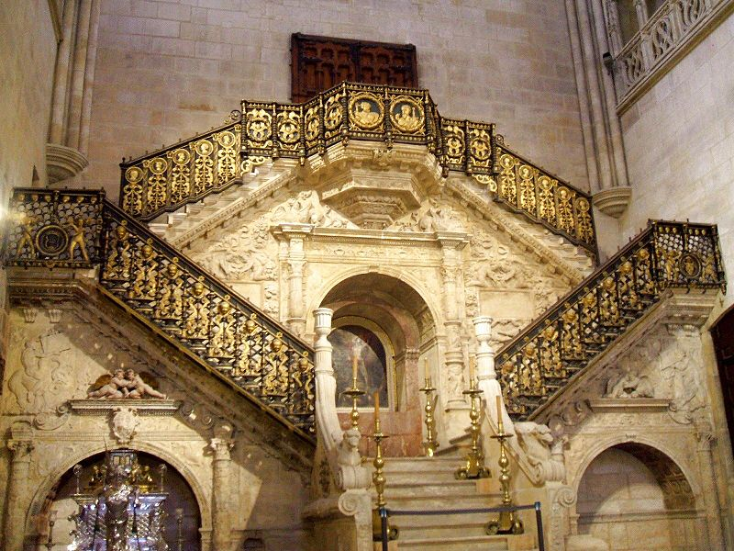
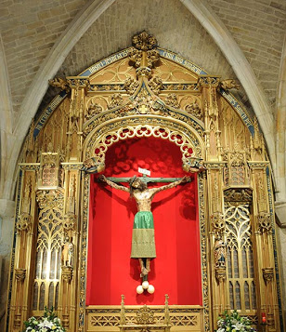
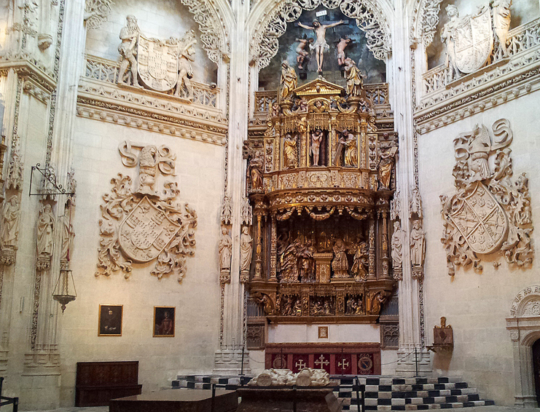
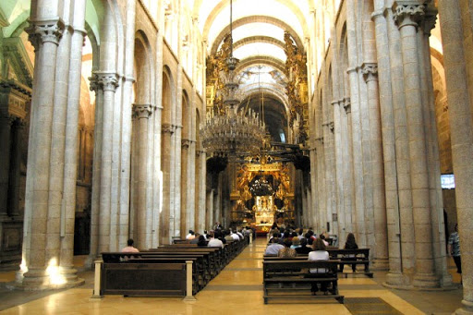
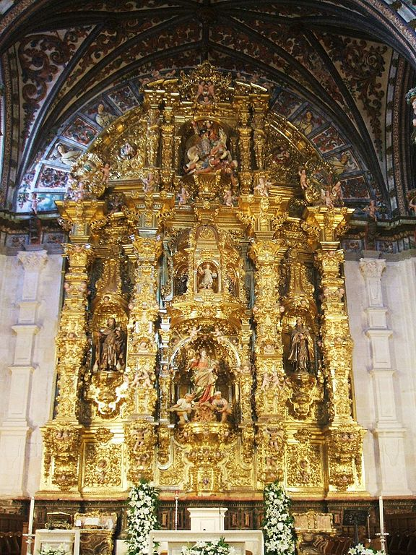
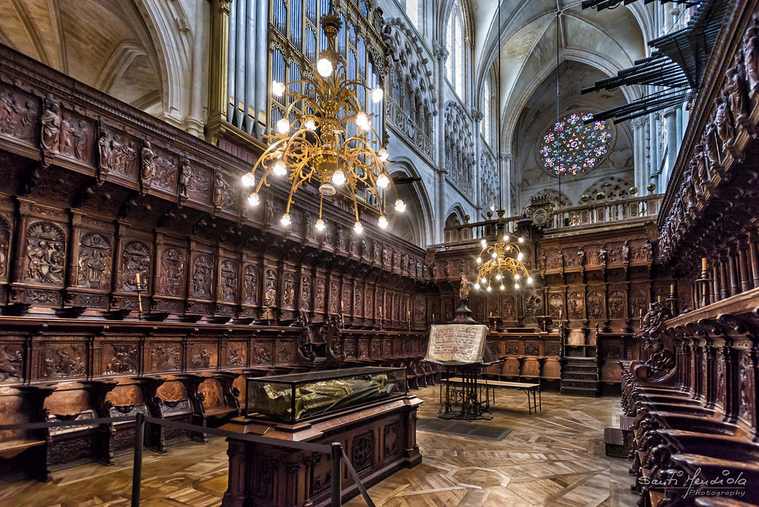
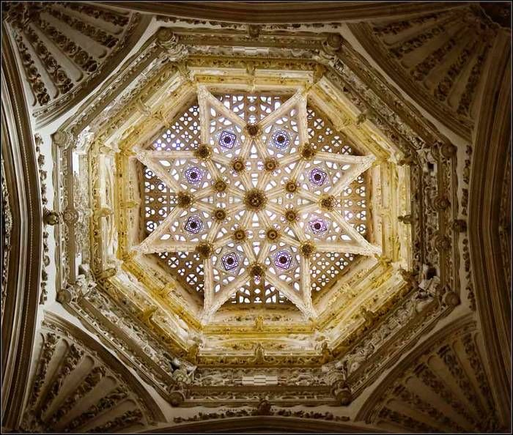
PERSONAJES ILUSTRES
OBISPO MAURICIO​
REY FERNANDO III​
BEATRIZ DE SUABIA​
CONDESTABLES​
EL CID​
EL PAPAMOSCAS​
SIMÓN DE COLONIA​
JUAN DE COLONIA​
JUAN DE VALLEJO​
GIL DE SILOE​
DIEGO DE SILOE​
Investigamos
En el recorrido por el interior de la Catedral relaciona estos personajes con los espacios en los que han participado como autores.

Slide 14
PERSONAJES ILUSTRES ¿Quién es quién?
Fundadores de la Catedral
Rodrigo Díaz fue un líder militar castellano
OBISPO MAURICIO
REY FERNANDO III
BEATRIZ DE SUABIA
CONDESTABLES
EL CID
EL PAPAMOSCAS
SIMÓN DE COLONIA
Título de condestable creado por el rey Juan I de Castilla. Los condestables más conocidos son: Mencía de Mendoza y Pedro Fernández de Velasco.
Arquitecto y escultor español, hijo del arquitecto gótico Juan de Colonia . Obras: Capilla de los Condestables.
Es un autómata de la catedral de Burgos que todas las horas en punto abre la boca al tiempo que mueve su brazo derecho para accionar el badajo de una campana

Slide 15
PERSONAJES ILUSTRES ¿Quién es quién?
Realizó el retablo de la Capilla de Santa Ana
Construcción del cimborrio
JUAN DE COLONIA
JUAN DE VALLEJO
GIL DE SILOE
DIEGO DE SILOE
SIMÓN DE COLONIA
FELIPE BIGARNY
ALONSO DE CARTAGENA
OBISPO FONSECA
Retablos Capilla de los Condestables
Construyo la Escalera dorada
Obispo de Burgos
Humanista, diplomático, historiador y escritor castellano

Slide 16
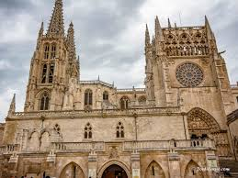
ELEMENTOS DE UNA CATEDRAL
Investigamos
AGUJA
GÁRGOLA
ARCO OJIVAL
CHAPITEL
CLAUSTRO
CRUCERO
ROSETÓN
CIMBORRIO
ÁBSIDE
NAVES
GÓTICO
ARCO
RENACIMIENTO
BARROCO

Slide 17
Línea del tiempo
Sitúa en la línea del tiempo los hechos más relevantes que ocurrieron en La Catedral:
1.221
2.021

Slide 18
Enlaces kahoot de la catedral

Slide 19
Las vidrieras de la Catedral
Burgos pone en marcha el Centro de Interpretación de Vidrieras en el CITUR
https://educajcyl-my.sharepoint.com/:w:/g/personal/mmar_arrmar_educa_jcyl_es/EX0G7967ttpDm-NmdAXz7fsB1i34ij49IL_0IdGEnfuXdQ?e=3BIVLH
Vidrieras banco de imágenes:
https://educajcylmy.sharepoint.com/:w:/g/personal/mmar_arrmar_educa_jcyl_es/EXDytRPiYvNAuk0p72
Conoce a los maestros vidrieros más importantes:
https://educajcyl-my.sharepoint.com/:w:/g/personal/mmar_arrmar_educa_jcyl_es/EeyM4ODV-19KuK2371AiFfoBtrbihm48QEAs6Oq1r1IgaA?e=ZUzZwr
Experimentamos con la luz: construcción de una caja de luz: construir una mesa de luz
https://educajcyl-my.sharepoint.com/:w:/g/personal/mmar_arrmar_educa_jcyl_es/EdzkaJg-TLxBkLvF7bR8o8QBLZ66kGRI50tkgIVMEWAs8g?e=Vk
Actividades para realizar en el aula con las vidrieras:
https://educajcyl-my.sharepoint.com/:w:/g/personal/mmar_arrmar_educa_jcyl_es/EfCZOBHPVPxGma8S7PKQTn0Bu2HJbTBULu66UyPUa5phCA?e=rSW99P

Slide 20
GLOSARIO
ÁBSIDE: parte de la iglesia situada en la cabecera. De planta semicircular o poligonal suele ir cubierta con distintos tipos de bóvedas.
ÁNGELES: es un ser sobrenatural, cuyo deber es servir a Dios y son representados como mensajeros.
AGUJAS: torres con forma afilada hacia el cielo de 79 metros, caladas de encaje.
ARBOTANTES: es un elemento estructural exterior con forma de medio arco que recoge la presión en el arranque de la bóveda y la transmite a un contrafuerte adosado a un muro de una nave central.
ARCO APUNTALADO: el que se compone de dos porciones de curva que forman ángulo en la clave.
ARQUIVOLTA: conjunto de molduras que decoran el exterior de un arco.
BASÍLICA: Iglesia que se desarrolla longitudinalmente en contraposición a las de planta central.
BÓVEDA: estructura que cubre el espacio entre dos muros o varios pilares.
BÓVEDA DE CRUCERÍA: bóveda que refuerza sus aristas con nervios.
CATEDRAL: iglesia en la que reside el Obispo con su Cabildo.

Slide 21
CAPILLA: pequeño edificio religioso aislado o ajeno que forma parte de un templo.
CAPITEL: elemento, normalmente decorado, que se coloca sobre la parte superior de una columna.
CANTERO: artesano que labra las piedras para las construcciones.
CINCEL: barra de hierro acabada en un filo que sirve para labrar a golpe de martillo piedras, metales y madera.
CHAPITEL: remate de las torres que eleva en forma piramidal.
CIMBORRIO: construcción elevada sobre el crucero, que habitualmente tiene forma de torre de planta cuadrada u octogonal.
CLAUSTRO: galería cubierta alrededor de un patio generalmente cuadrangular y que suele formar parte de una serie de edificios.
COLUMNA: soporte generalmente de forma cilíndrica y vertical.
CONTRAFUERTE: elemento constructivo que va adosado al muro y sirve para reforzarlo.
CORO: parte de la iglesia reservado al clero y destinado a sus canticos.
CRUCERO: espacio en que se cruzan, en una iglesia, dos naves perpendiculares: la principal y la transversal.

Slide 22
CUBIERTA: parte superior que cubre y cierra un edificio.
DORADOR: el dorador es un especialista que termina las obras de madera u otro metal, mejorando su aspecto final.
ESCUDOS: el escudo se caracteriza por su forma geométrica con sus diferentes divisiones donde se representan las armas.
GÁRGOLA: es un ser imaginario representado en piedra, que posee características grotescas. Es la parte más sobresaliente de un caño que sirve para evacuar el agua de lluvia de los tejados.
GÓTICO: es el estilo artístico que se desarrolló en Europa durante los últimos años de la Edad Media, desde mediados del siglo XII.
ICONOGRAFIA: conjunto de imágenes relacionadas con un personaje o tema. Pueden ser símbolos. Atributos…
JUGLAR: artista ambulante en la Europa medieval. A cambio de dinero o comida, ofrecía su espectáculo callejero en las plazas públicas.
MAESTRO DE OBRA: se les llamaba así a los constructores de las catedrales góticas.

Slide 23
NAVE: cada uno de los espacios que delimitados por muros o columnas se extienden a lo largo de un edificio.
NERVIOS: arcos que salen de la parte interior de una bóveda.
ORFEBRE: persona que trabaja con metales preciosos o aleaciones.
ORNAMENTACIÓN: conjunto de elementos que se utilizan para embellecer un lugar.
PLANTA: diseño o figura que forma en el suelo un edificio.
PLATERO: labra la plata hasta convertirla en joya.
PIEDAD: sentimiento de compasión que se produce cuando alguien sufre. El rey Fernando era un hombre piadoso.
PORTADA: ornamentación en puertas y edificios principales.
PRELADO: sacerdote que tiene un cargo superior, dentro de la Iglesia católica.
RETABLO: colección de figuras pintadas o talladas que representan y cuentan una historia de tipo religioso. Se coloca en la parte de atrás de un altar.
ROSETÓN: es una ventana circular calada, dotada de vidrieras muy empleado en el arte medieval.

Slide 24
SACRISTÍA: espacio de una iglesia donde se conservan los vasos y ornamentos sagrados y donde se revisten los sacerdotes.
SEPULCRO: construcción que se levanta del suelo donde reposa un cadáver.
TALLA: escultura en madera.
TORRES: los dos cuerpos principales rematados con agujas y unidos por un cuerpo central.
TÍMPANO: zona situada encima de una puerta en forma triangular o semicircular.
VIDRIERAS: son estructuras de cristales, normalmente de colores que sirve para la decoración. En la catedral hay una vidriera circular llamada rosetón.
PATRIMONIO DE LA HUMANIDAD: título que se les da a ciertos lugares por tener un valor universal excepcional como la catedral de Burgos.

Slide 25
Al final de este proyecto tan apasionante, podrás conseguir
el pasaporte cultural para amantes de
La Catedral de Burgos​

